Slide 1
随机试验
数据的统计分析
计算机模拟

Slide 2


随机试验
P169
古典概率：
事件A发生的概率
在100人的团体中，如果不考虑年龄的差异，研究是否有
两个以上的人生日相同。假设每人的生日在一年365天中
的任意一天是等可能的，那么随机找 个人（<365）
问这些人生日各不相同的概率是多少？
至少有两个人生日相同的概率为多少？

Slide 3
for n=1:100
p0(n)=prod(365:-1:365-n+1)/365^n;
p1(n)=1-p0(n);
end
n=1:100;
plot(n,p0,n,p1,'--')
xlabel(‘人数’),ylabel(‘概率’)
legend(‘生日各不相同的概率’,‘至少两人相同的概率’)
axis([0 100 -0.1 1.1]),grid on

Slide 4
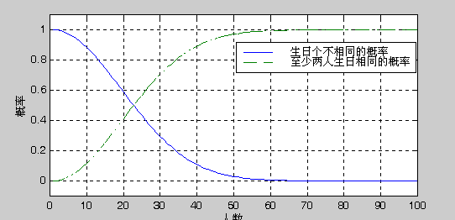

Slide 5
统计作图
P180
在数据较小、较少的情况下输入
Matlab交互环境
境下输入
数据量较大，且不以计算机可读
M文件的形式输入
数据
形式存在
load *.M
读数据文件的命令
读入
load *.txt

Slide 6
基本统计函数表
函数名称第一个字母小写 | 功能简介
Max(x) | 求最大值
Min(x) | 求最小值
Median(x) | 求中值
Range(x) | 求极差
Mean(x) | 求算术平均值
Std(x) | 求样本标准差
Var(x) | 求样本方差
Cov(x) | 求协方差矩阵

Slide 7
例8-19 某班（共有120名学生）的高等数学成绩如下：
74 63 78 76 89 56 70 97 89 94 76 88
65 83 72 41 39 72 73 68 14 76 45 70
90 46 54 61 75 76 49 57 78 66 64 74
78 87 86 73 47 67 21 66 79 67 68 65
56 84 66 73 68 72 76 65 70 94 53 65
77 78 53 74 59 50 98 67 89 78 63 92
54 87 84 80 63 64 85 66 69 69 60 54
75 33 30 62 74 65 84 73 55 85 75 76
81 71 83 72 56 84 76 75 67 65 35 94
59 47 45 67 75 36 78 82 94 70 84 75
根据以上数据作出该门课程成绩的频数表和直方图。

Slide 8
解：（1）数据输入：
方法1：在Matlab的交互环境下直接输入;
方法2：将以上数据以一列的形式存为A.txt文件,用
(2) 用hist命令作频数表和直方图：(区间个数为5，可省略)
  [N,X]=hist(A,5) 120名学生高数成绩的频数表；
  hist(A,5) 120名学生高数成绩的直方图；
load A.txt
命令读入数据。

Slide 9
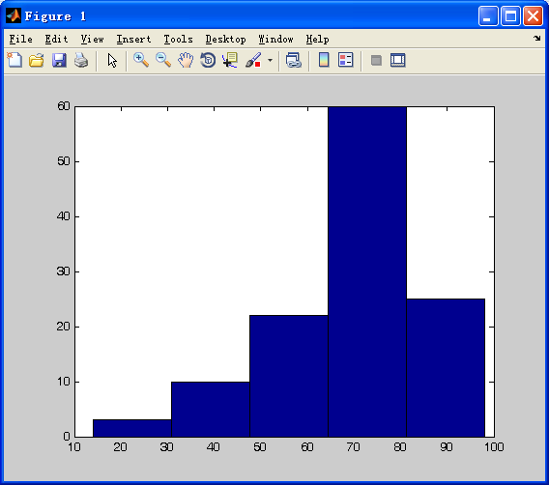
频数是如何计算的？
matleb命令：
load A.txt↙
disp(‘高数成绩的频数表’),[N,X]=hist(A,5)%N为频数
hist(A,5)%直方图

Slide 10
[N,X]=hist(A,5)
N =
3 10 22 60 25
X =
22.4000 39.2000 56.0000 72.8000 89.6000
a1=min(A);a2=max(A);
disp([‘成绩最小值’,blanks(4),‘最大值'])
disp([a1,a2])
22.4从哪儿来的？
成绩最小值 最大值
14 98
—
所以，成绩在
14~30.8
之间有3人。
84
÷5=16.8
14+16.8=30.8

Slide 11
例8-20 求例8-19中A的均值、中位数、极差、方差
和标准差。
解：在命令窗口输入：
M=[mean(A),median(A),range(A),var(A),std(A)]
M = 68.9583 71.5000 84.0000 249.5697 15.7978

Slide 12

重要的概率分布
表8-2 概率分布的命令字符
分布 | 离散型随机变量 |  |  |  | 连续型随机变量
 | 均匀分布 | 二项分布 | 泊松分布 | 几何分布 | 均匀分布 | 指数分布 | 正态分布 | 分布 | t分布 | F分布
字符 | unid | bino | poiss | geo | unif | exp | norm | chi2 | t | f
表8-3 运算功能的命令字符
功能 | 概率密度 | 分布函数 | 逆概率分布 | 均值与方差 | 随机数生成
字符 | pdf | cdf | inv | stat | rnd

Slide 13
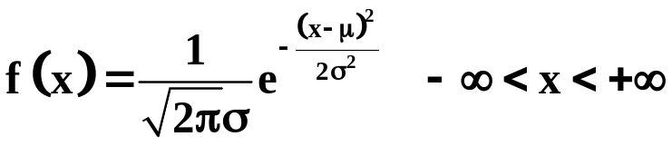


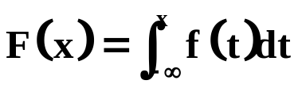
重要的概率分布
概率密度为
y=normpdf(x, mu, sigma)
的正态分布的密度函数
y=normpdf(x)
标准正态分布的密度函数
y=normcdf(x, mu, sigma)
的正态分布的分布函数
y=normcdf(x)
标准正态分布的分布函数

Slide 14
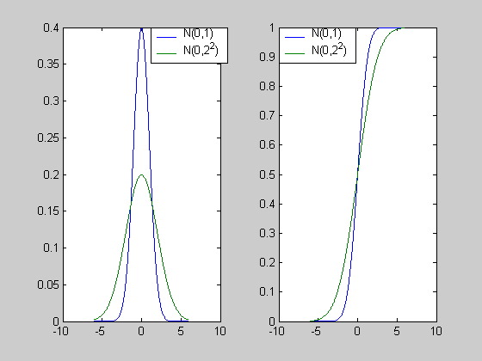
x=-6:0.01:6;
y1=normpdf(x);
z1=normcdf(x);
y2=normpdf(x, 0, 2);
z2=normcdf(x, 0, 2);
subplot(1, 2, 1),plot(x, y1, x, y2);
legend('N(0,1)','N(0,2^2)')
subplot(1, 2, 2),plot(x, z1, x, z2);
legend('N(0,1)','N(0,2^2)')

Slide 15



例：某厂生产一种设备，其平均寿命为10年，标准差为2年.如该设备的寿命服从正态分布，求寿命不低于9年的设备占整批设备的比例？
解： 设随机变量
为设备寿命，由题意
>>clear
>> p1=normcdf(9,10,2)
p1 =0.3085
>>1-p1
ans = 0.6915

Slide 16





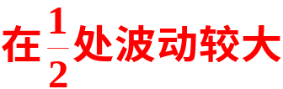
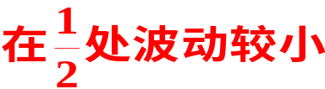
计算机模拟---抛硬币实验
由概率定义知，某事件的概率可以用大量试验中该事件发生的频率来估算，当样本容量足够大时，可以认为该事件的发生频率即为其概率。
实例 将一枚硬币抛掷 5 次、50 次、500 次, 各做
7 遍, 观察正面出现的次数及频率.
试验
序号
2
0.4
22
0.44
251
0.502
3
0.6
25
0.50
249
0.498
1 2 3 4 5 6 7
随n的增大, 频率 f 呈现出稳定性
0.2
21
0.42
256
0.512
1 5 1 2 4
1.0
25
0.50
247
0.494
0.2
24
0.48
251
0.502
18
0.36
波动最小
0.4
262
0.524
0.8
27
0.54
258
0.516

Slide 17
实例 将一枚硬币抛掷 500 次, 各做 7 遍, 观察正面出现的次数及频率.程序如下：
m=input(‘m=’) %输入实验次数
n=input(‘n=’) %输入抛掷次数
for j=1:m
k=0;
d=0;
x=round(rand(1,n))
for i=1:n
if x(i)==1
k=k+1;
else x(i)==0
d=d+1;
end
end
p(j)=k； pl(j)=k/n %正面次数及概率
q(j)=d； ql(j)=d/n %反面次数及概率
end

Slide 18
计算机模拟---生日问题
1、模拟生日问题
1）模拟一个班--------------------------------------做一次试验
一个班30个人-------------------------------产生30个随机数
生日只可能是1~365天中的某一天--------------随机数的范围是[1,365]
每个人生日在365天的任意一天是等可能的------------服从均匀分布
如果随机数中出现相同的数（生日相同），就记为1，否则记为0
2）模拟100个班--------------------------------------做100次试验
最后统计1的个数（出现生日相同的频数）
生日相同的概率=频数/100
3）与理论概率做比较
Matlab_shengrimn

Slide 19
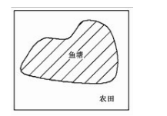
计算机模拟---计算定积分
由概率定义知，某事件的概率可以用大量试验中该事件发生的频率来估算，当样本容量足够大时，可以认为该事件的发生频率即为其概率。因此，可以先对影响其可靠度的随机变量进行大量的随机抽样，然后把这些抽样值一组一组地代入功能函数式，确定结构是否失效，最后从中求得结构的失效概率。蒙特卡罗法正是基于此思路进行分析的。
(1)假定鱼塘位于一块面积已知的农田里（图2-1），随机地向农田内扔石头，可能有的石头落在水塘之内，有的落在水塘之外。若溅水的所扔石头数为k，则k与所仍石头总数n的比可以看作是水塘面积与整个农田面积的比的近似值。因此将农田总面积乘以比值k/n就得到鱼塘的面积。当然，这里n的数值应当相当大。

Slide 20
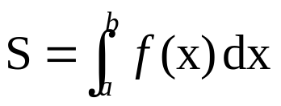
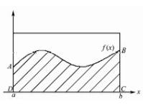




(2)现假定在[a,b]区间上定义了一个非负连续函数f(x)（图2-2），则曲边梯形的面积可以表示为：
二、实验的理论和方法（随机投点法）
随机取n个数对
，其中
对于每个i值，
如果
，则
点落在曲边梯形ABCD内，
这种点数k与总数n之比k/n即表示曲边梯形ABCD与矩形区域总面积之比。

